Slide 1
Муниципальное бюджетное дошкольное образовательное учреждение
детский сад № 322
Исследовательско-творческий проект
«Театры Екатеринбурга»

Slide 2
Направление проекта:
исследовательско-творческий
Тема проекта:
«Театры Екатеринбурга»
Автор проекта:
Широкова Наталья Владимировна,
воспитатель МБДОУ детского сада № 322
Продолжительность проекта: 3 недели
Участники проекта: дети, педагоги, родители
Возраст детей: 6-7лет
Итоговое мероприятие проекта: игра-путешествие
Название итогового мероприятия:
«Путешествие по театрам»

Slide 3
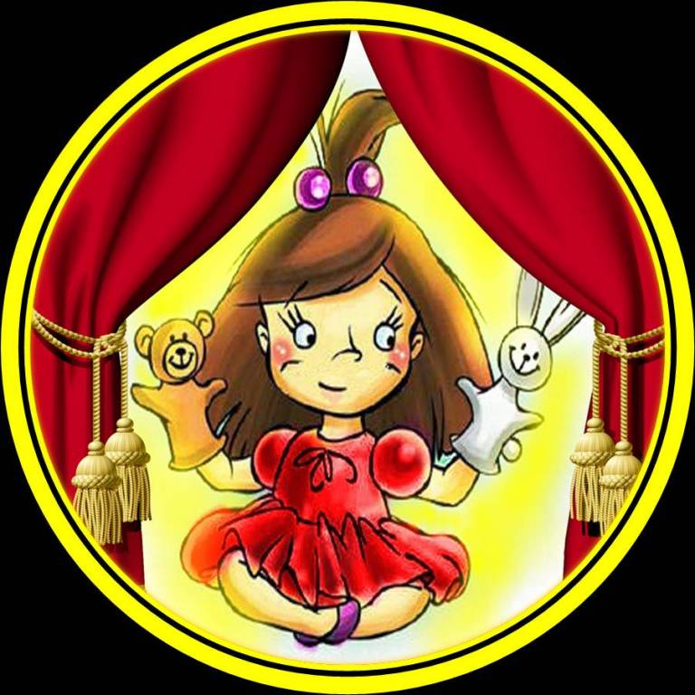
Эмблема проекта
Девиз проекта
Театр, словно чародей, волшебник,
Своею палочкой волшебной проведя,
И вот ребёнок, скромный и застенчивый,
Сегодня вдруг играет короля.

Slide 4
Цель проекта:
создание условий для интеллектуального развития воспитанников, реализации их личностного потенциала, социализации через формирование у детей и родителей интереса к театру и совместной театрализованной деятельности
Задачи:
- активизация познавательной, интеллектуальной и творческой инициативы дошкольников;
- расширять знания детей о современном театральном искусстве;
- формировать у детей представления о разных видах театра;
- развивать связную речь, ее выразительность через театрализованную деятельность;
- воспитывать способность, стойкий интерес и положительное отношение к сценическому искусству, желание выступать и умение быть слушателем.

Slide 5
ЭТАПЫ ПРОЕКТА
ПОДГОТОВИТЕЛЬНЫЙ
ЗА ЧТО МЫ ЛЮБИМ ТЕАТР?

Slide 6
Действия участников на подготовительном этапе
ПЕДАГОГИ
Анкетирование родителей: «Играете ли вы с ребенком в театр»
Подбор методической, познавательной литературы по теме проекта
Создание игровой среды для самостоятельной театральной деятельности детей в детском саду (изготовление билетов, подбор музыки, реквизита)
ДЕТИ
Игры-ситуации:
«Почему мы любим театр», «Какие мы знаем театры Екатеринбурга»,
«Мой любимый спектакль»
РОДИТЕЛИ
Посещение театров с детьми

Slide 7
Действия участников на
деятельностном этапе проекта
ПЕДАГОГИ
Беседы: «История возникновения театра», «Профессии людей в театре», «Культура поведения в театре»
Создание альбома с иллюстрациями, фотографиями « Стихи и загадки о театре», «Театры города Екатеринбурга», «Древние театры мира»
Чтение художественной литературы по теме «Театр»
С.-р. игры «Гримеры», «Театральное кафе», «Режиссеры» и др.
ДЕТИ
Продуктивная деятельность (рисование) «Театральная афиша», « Проекты здания театров», «Театральные билеты»
Просмотр презентации «Волшебный мир театра»
Рассматривание альбомов о театре
Обыгрывание сказок стихов разными видами театра
РОДИТЕЛИ
Подготовка к выставке «Разные виды театра»
Изготовление в группу новых видов театра
Изготовление макета театра
Оформление альбомов «Профессии театра»

Slide 8
Действия участников на заключительном этапе проекта
ПЕДАГОГИ
Подготовка и проведение итогового мероприятия «Путешествие по театрам»
Создание выставки «Такие разные театры»
Опрос детей «Что нового и интересного узнали о театре»
ДЕТИ
Презентация театров, изготовленных совместно с родителями
Участие в итоговом мероприятии
РОДИТЕЛИ
Инсценировка для детей «Сказка на новый лад»

Slide 9
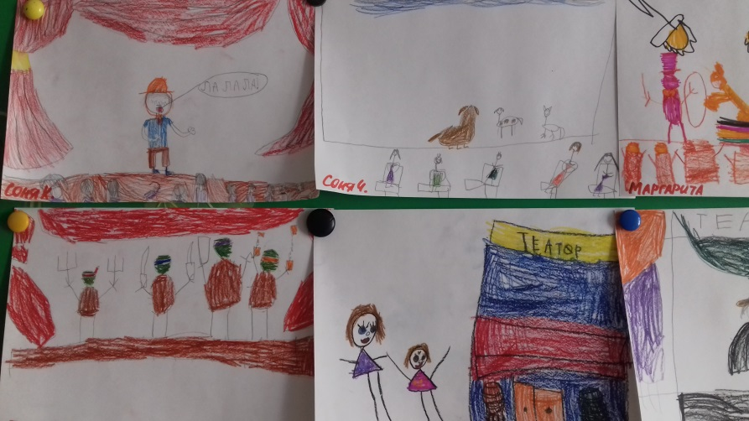
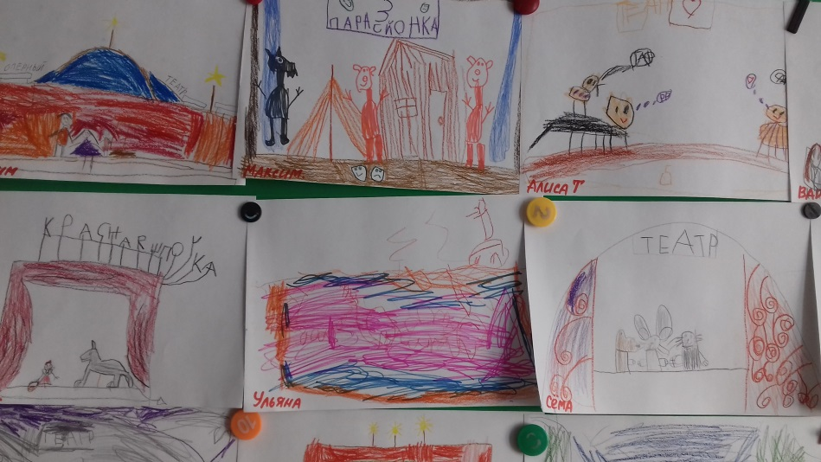
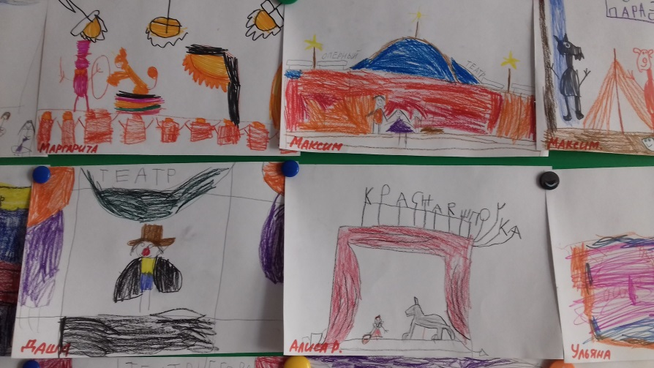
Продукты проекта
Рисуем театр

Slide 10
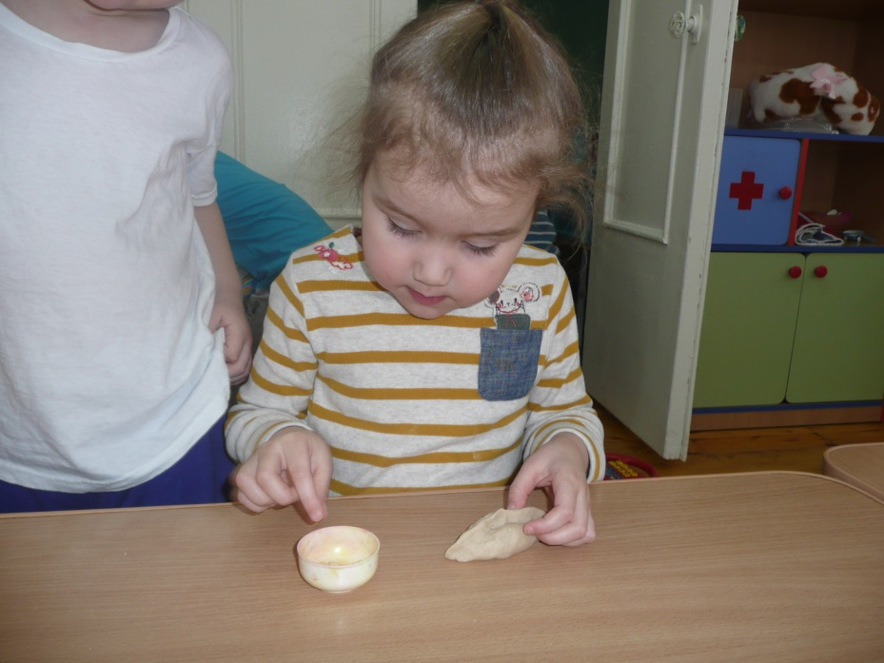
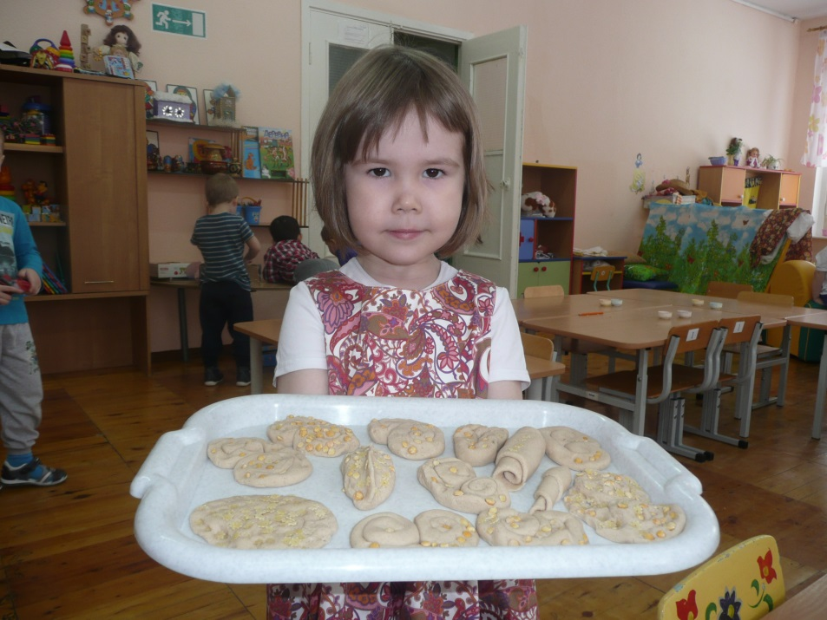
Изготовление бутафорских продуктов

Slide 11
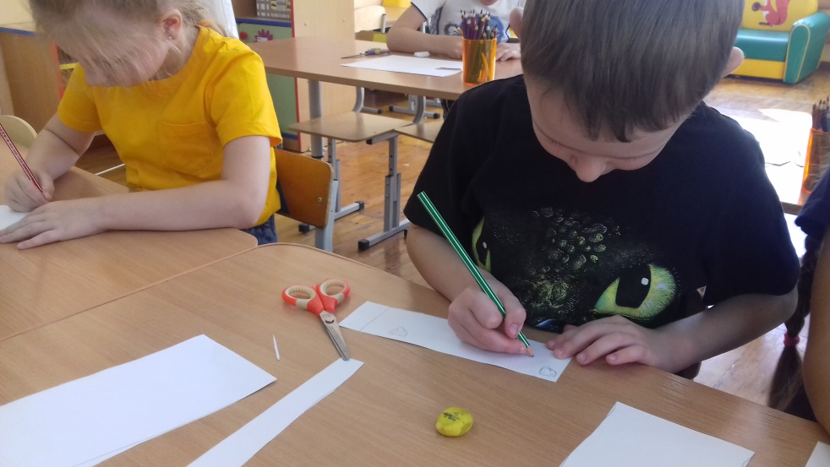
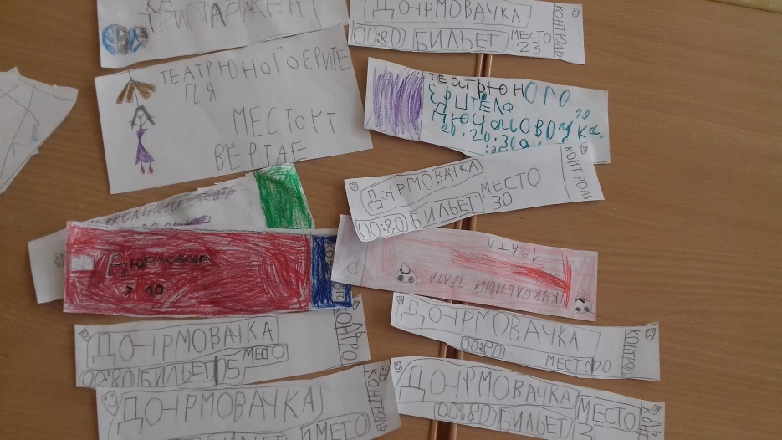
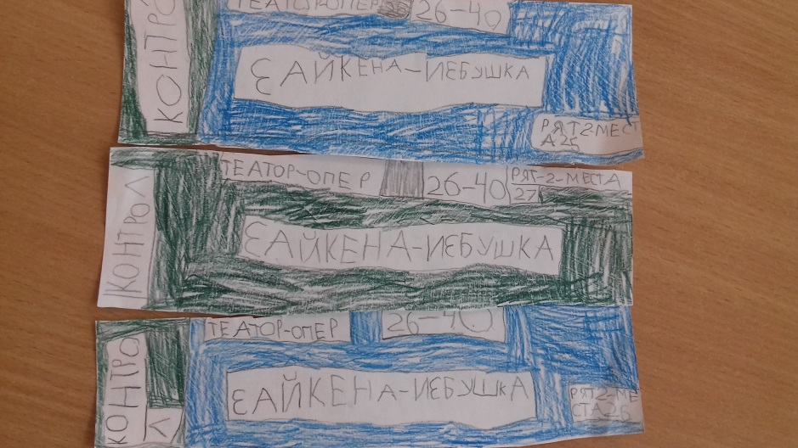
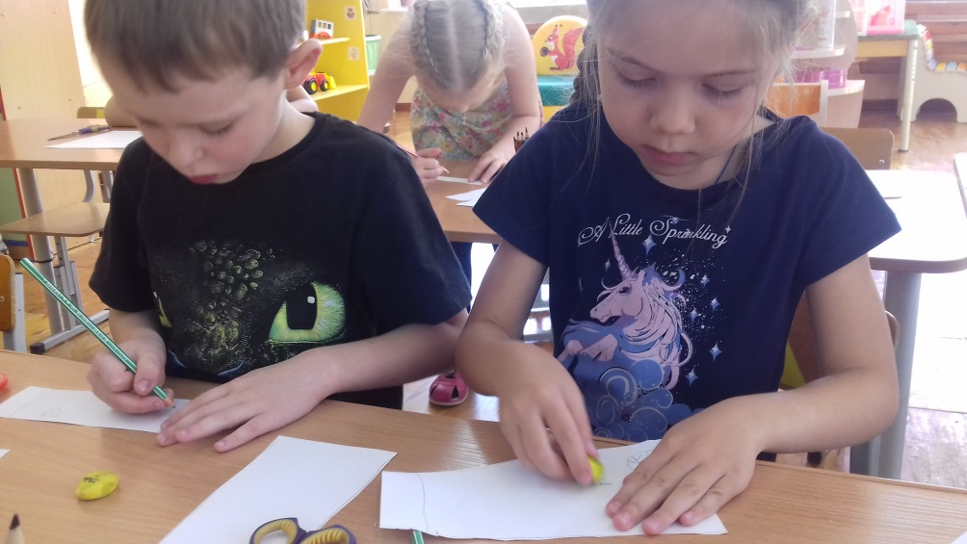
Рисуем афишу и билеты

Slide 12
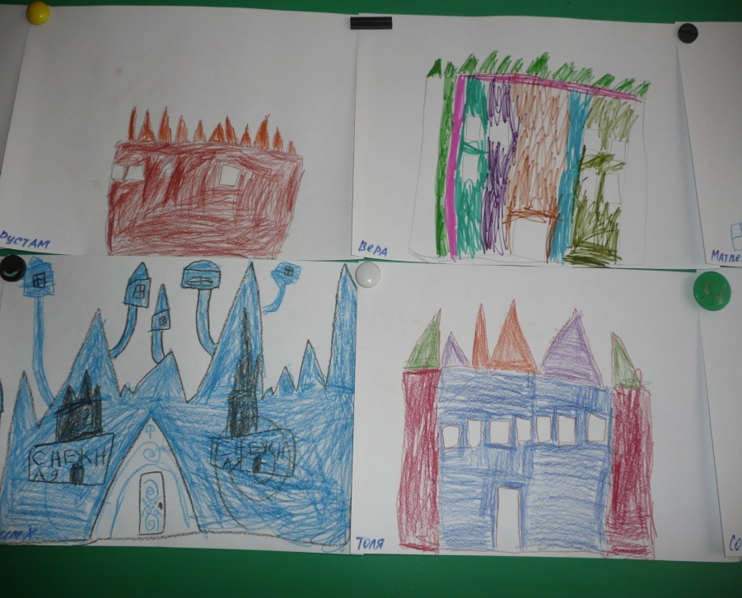
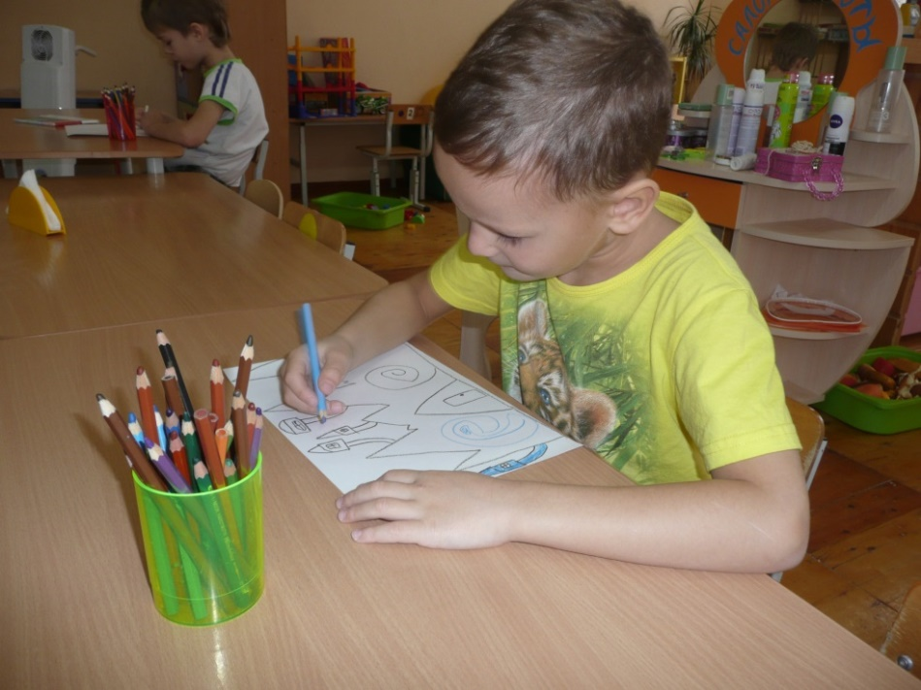
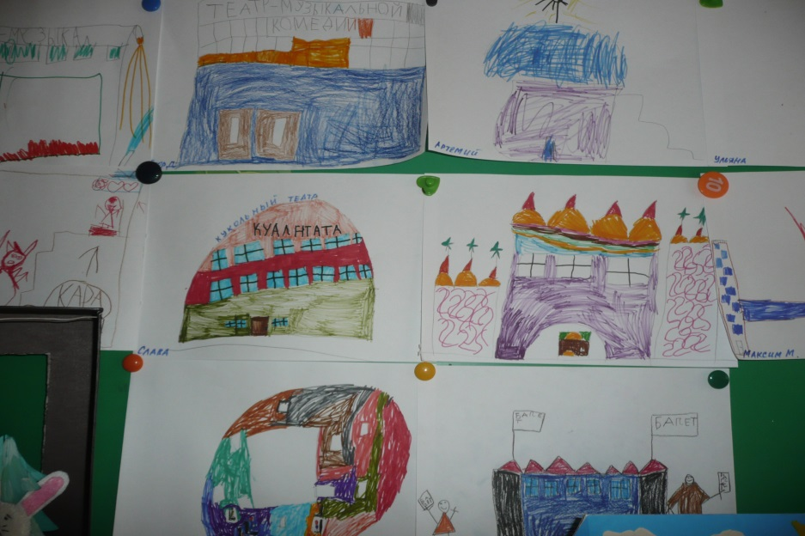
Проектируем здание театра

Slide 13
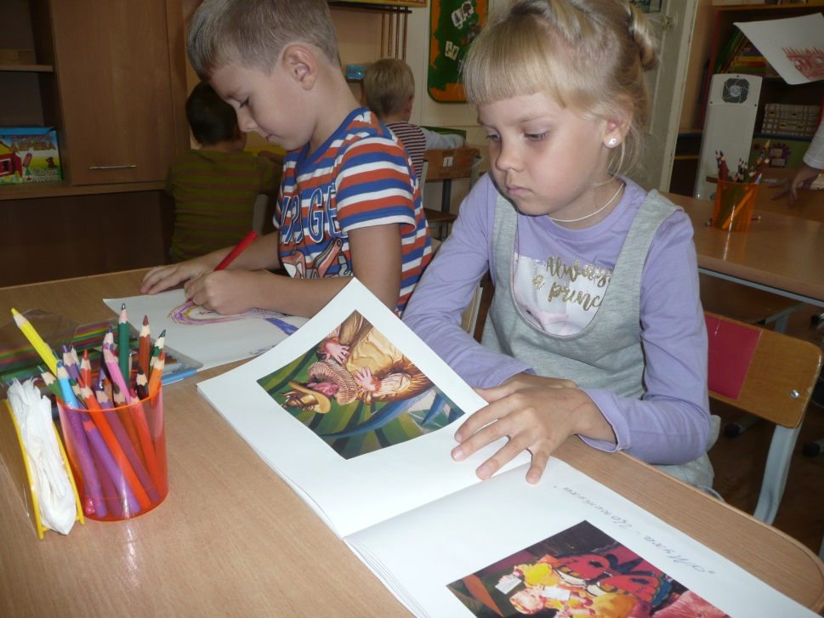
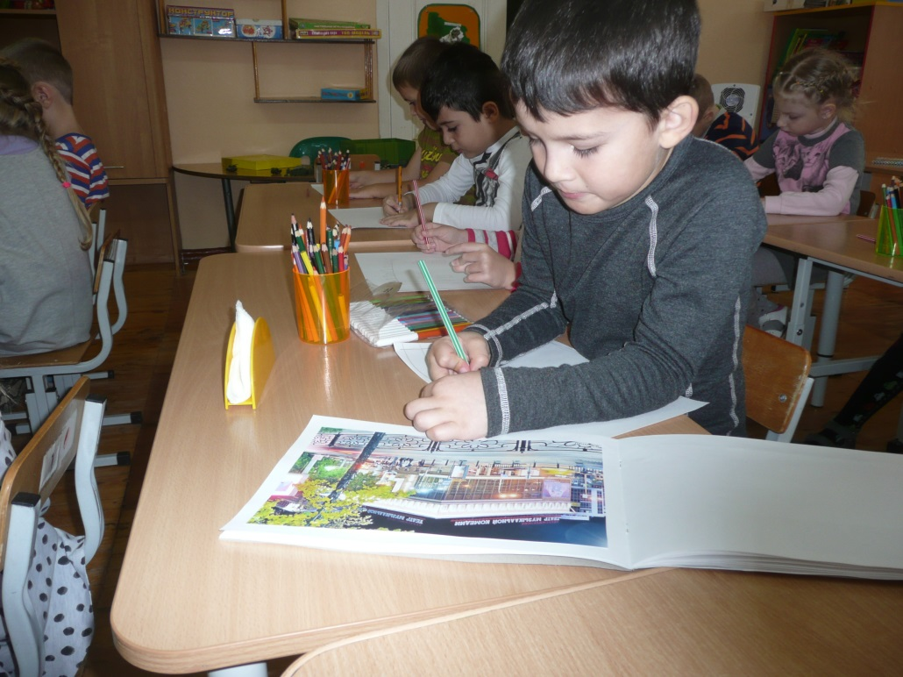
Рассматриваем альбомы
«Театры Екатеринбурга»

Slide 14
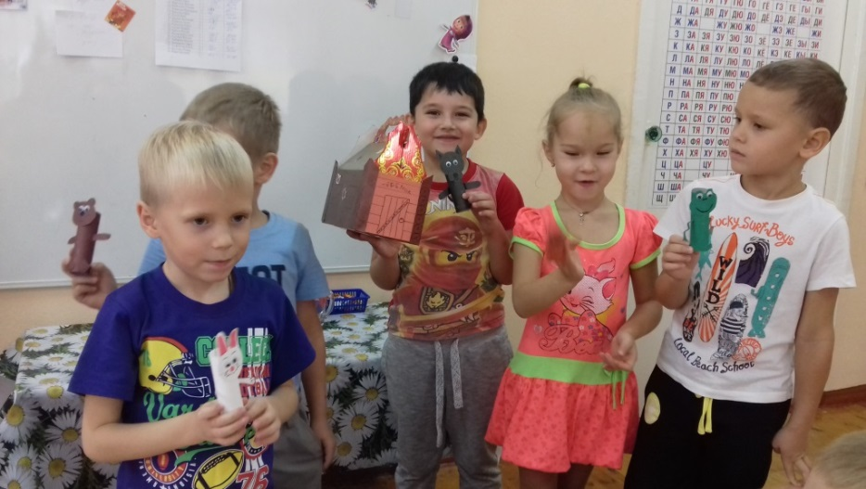
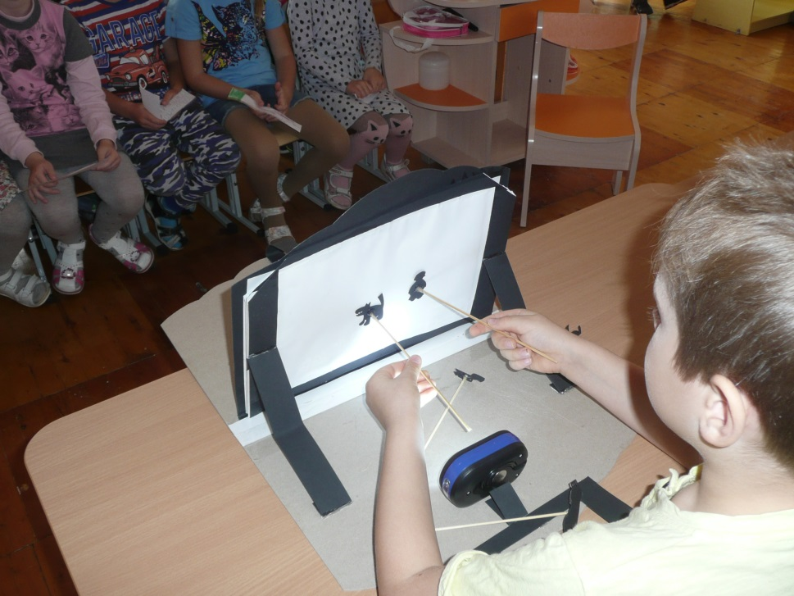
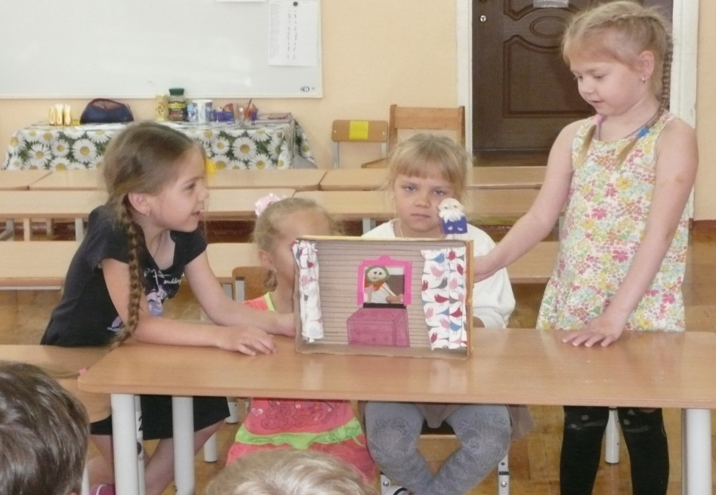
Обыгрываем сказки , стихи разными видами театров

Slide 15
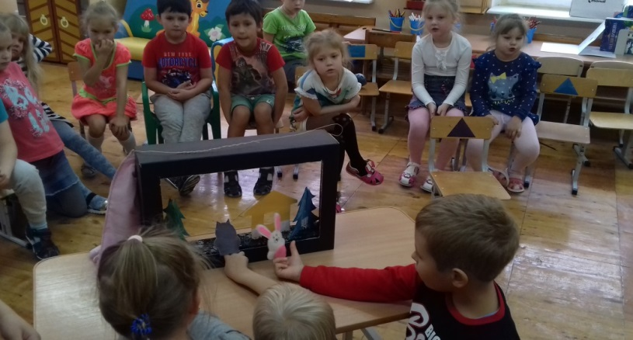
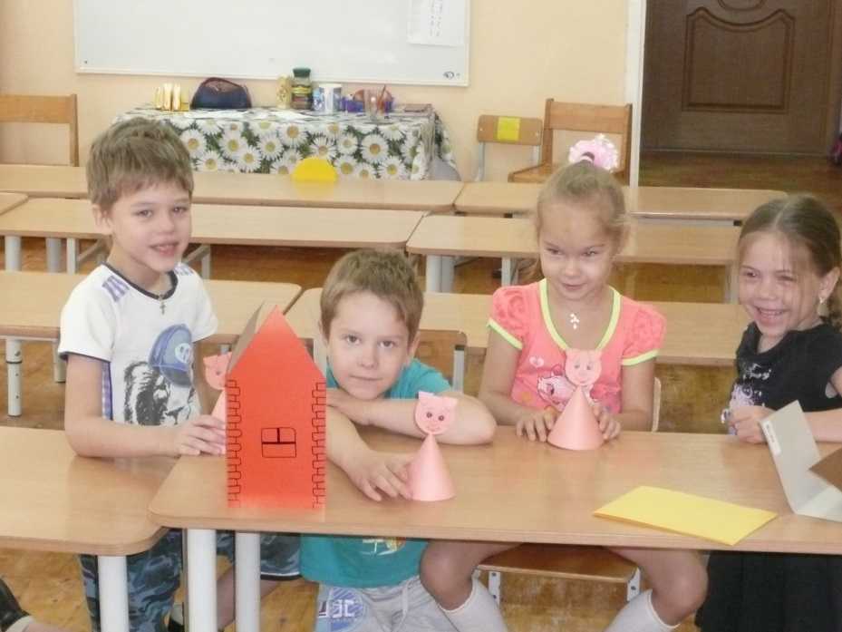
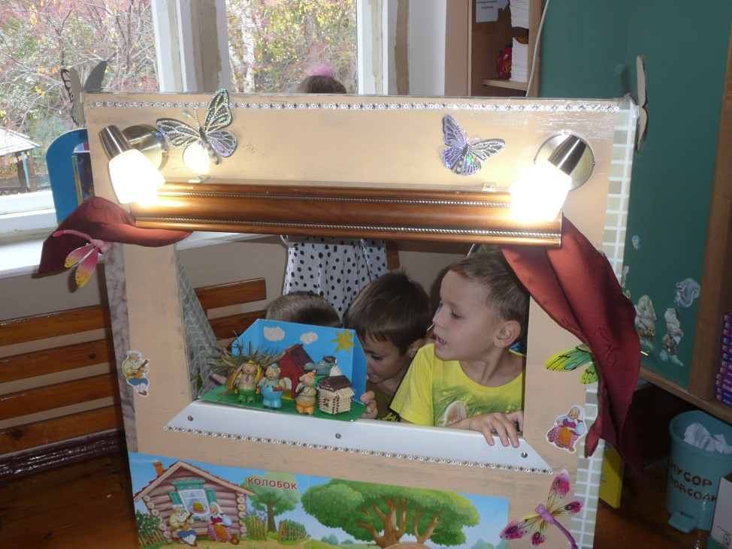
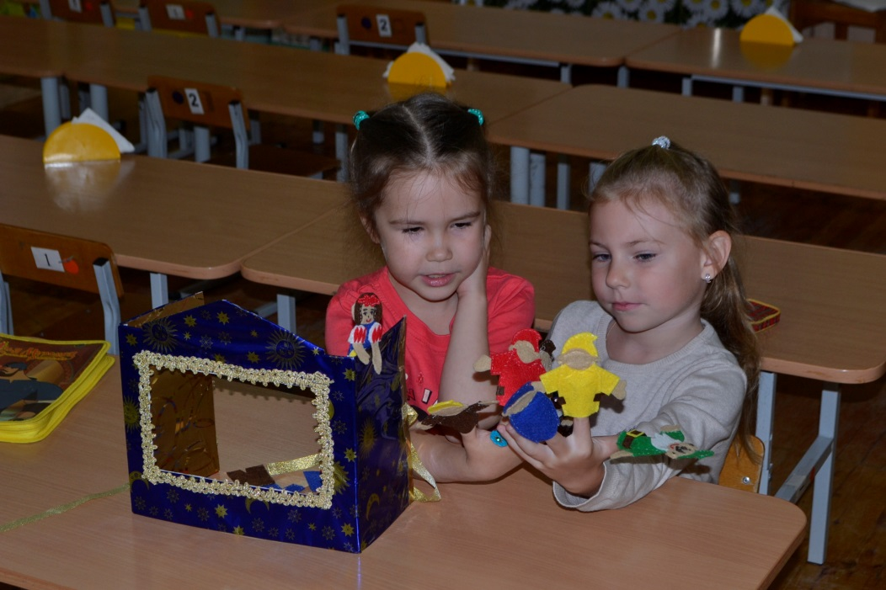

Slide 16
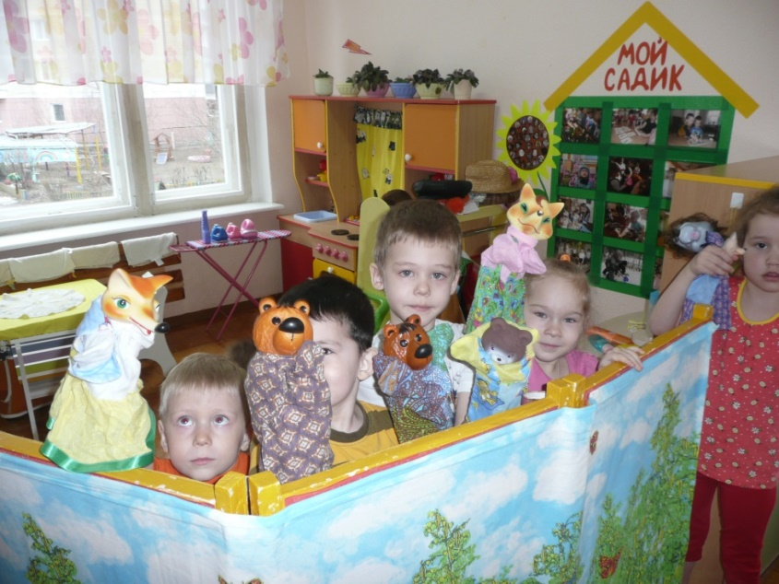
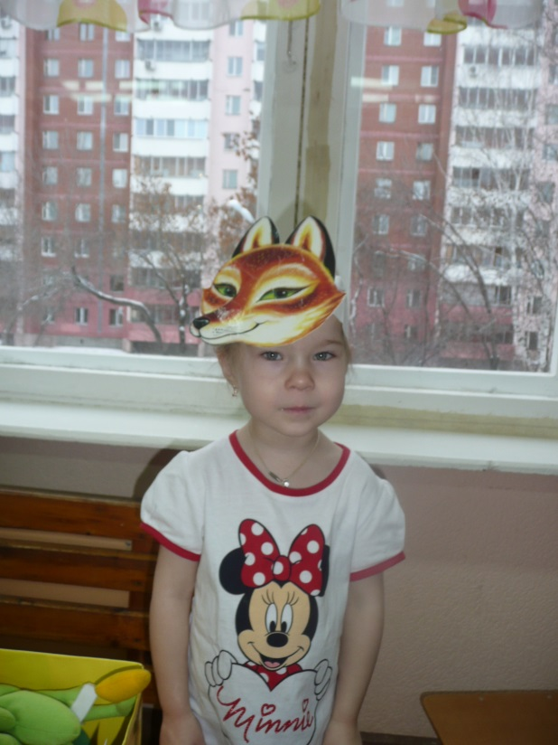
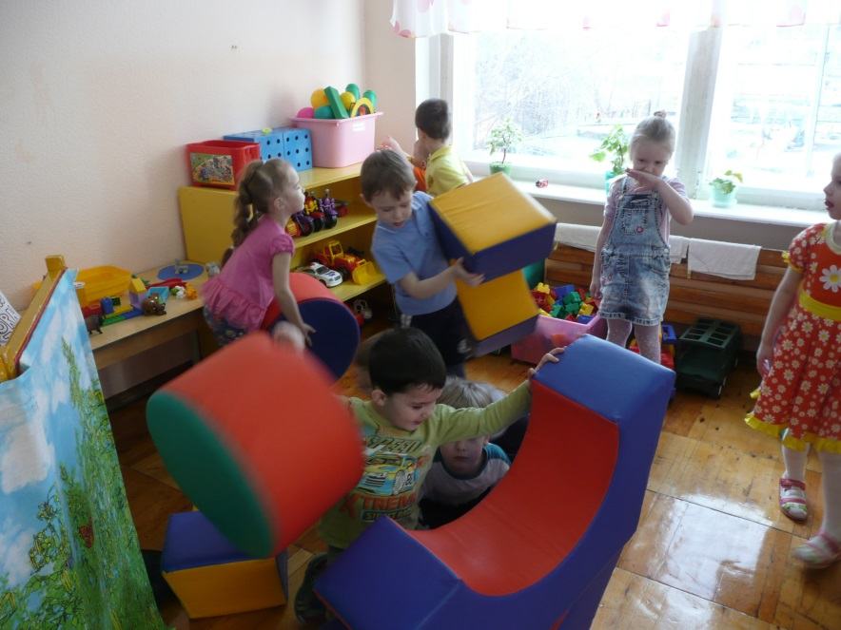
Инсценировка в свободной деятельности

Slide 17
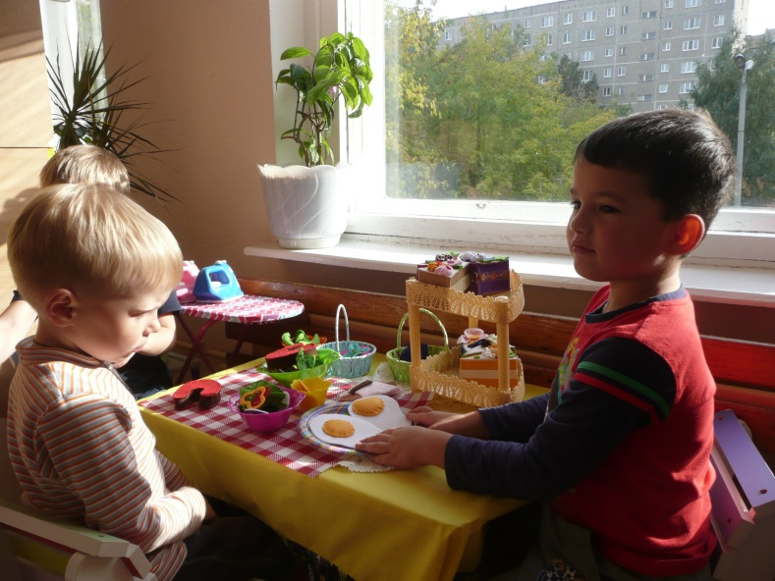
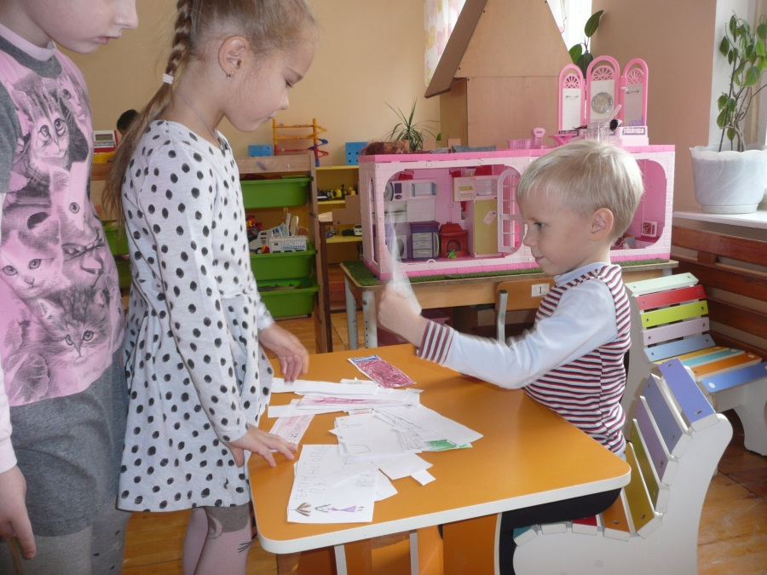
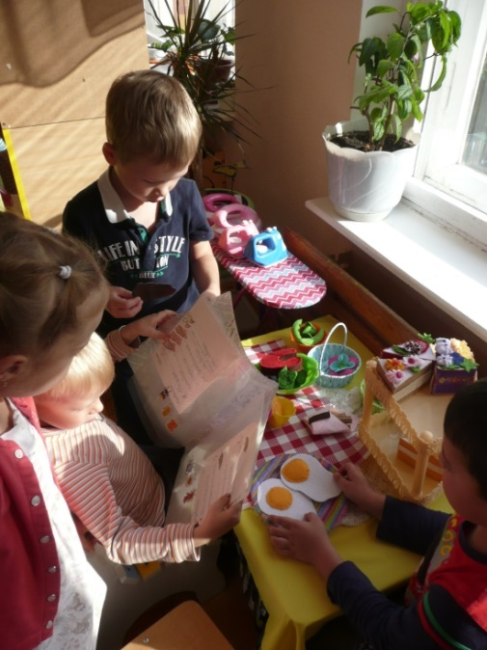
Играем в театр
Касса театра
Театральное кафе

Slide 18
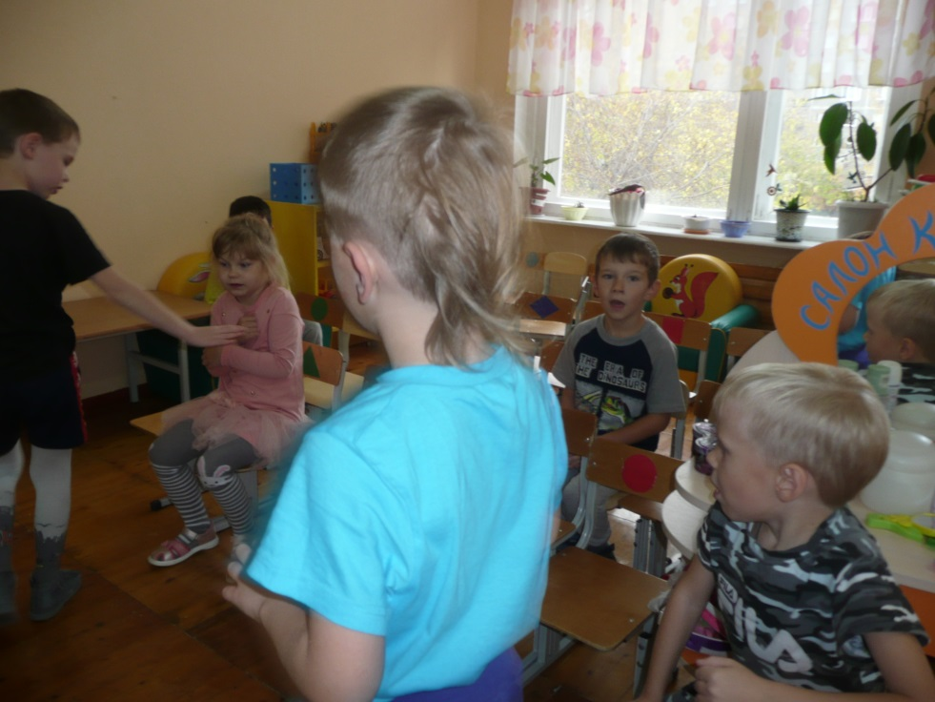
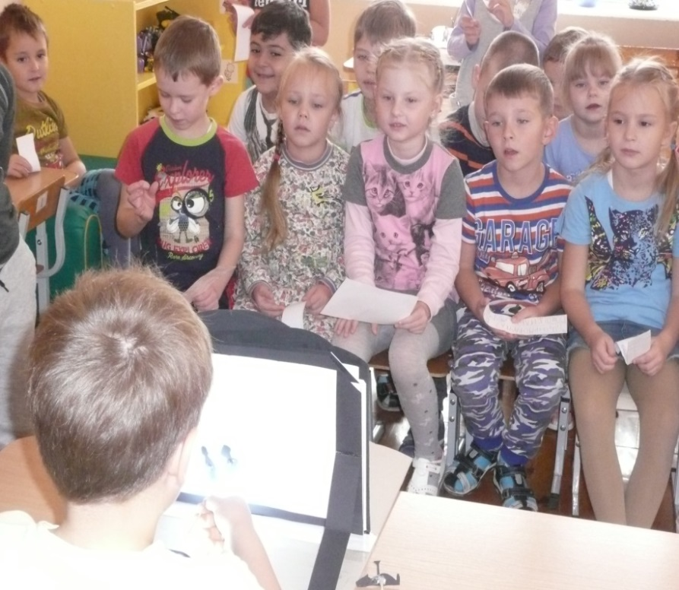
Сюжетно-ролевая игра
«В театре»

Slide 19
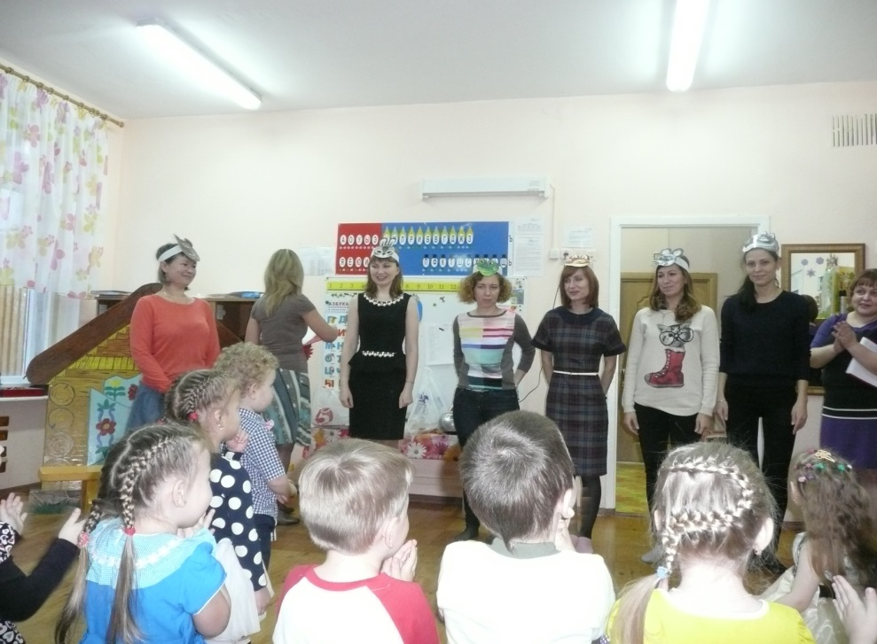
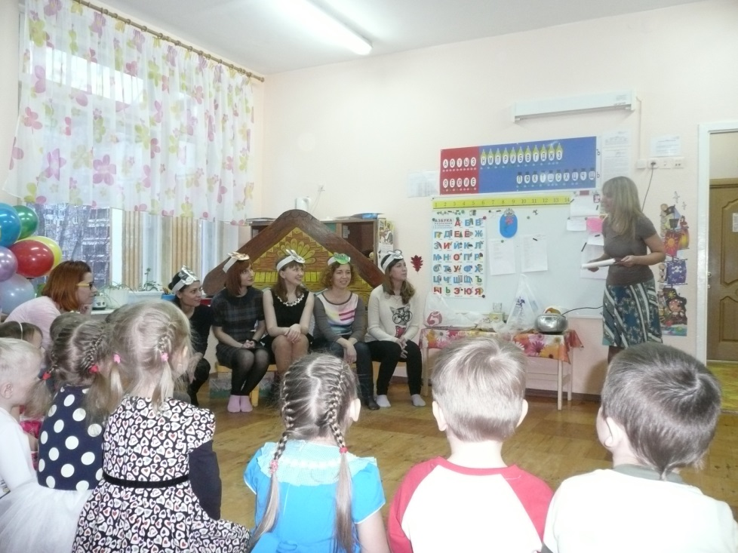
Инсценировка родителями
«Сказка на новый лад»

Slide 20
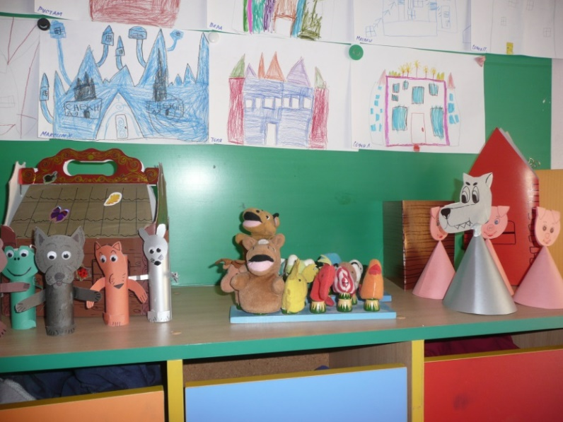
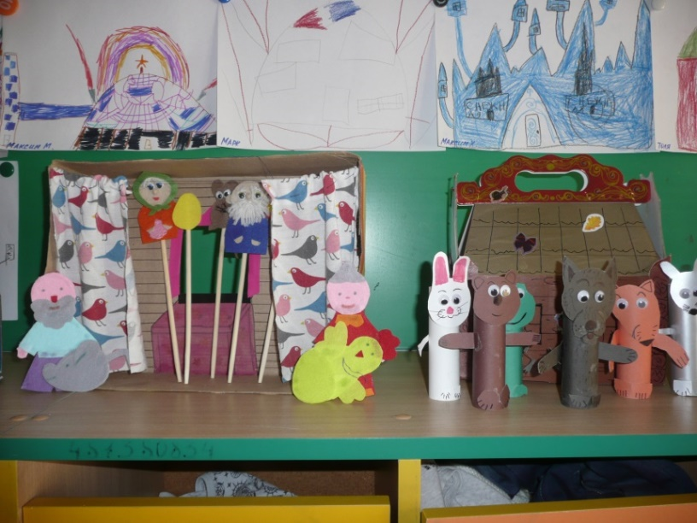
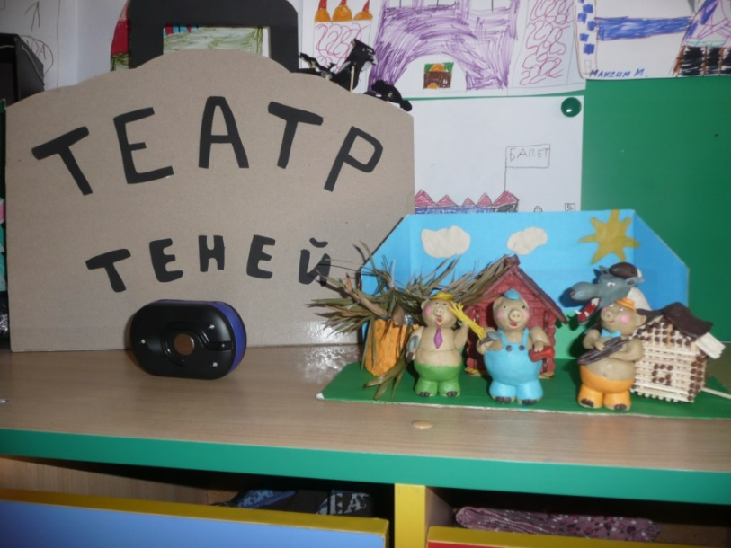
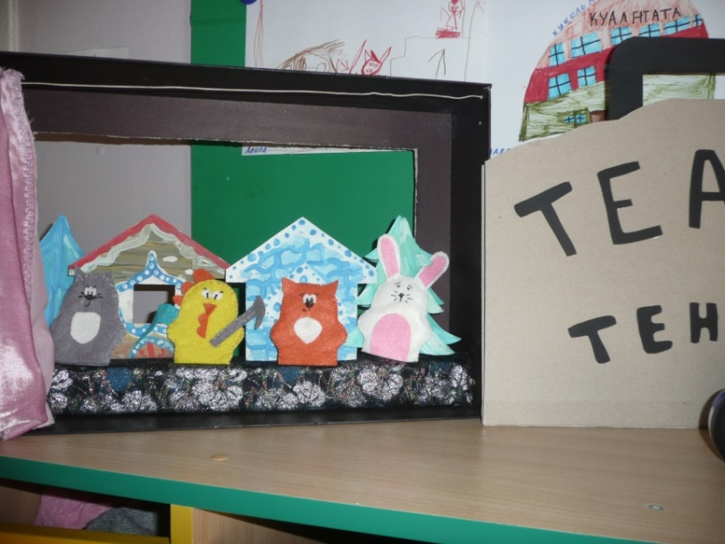
Выставка «Такие разные театры»

Slide 21
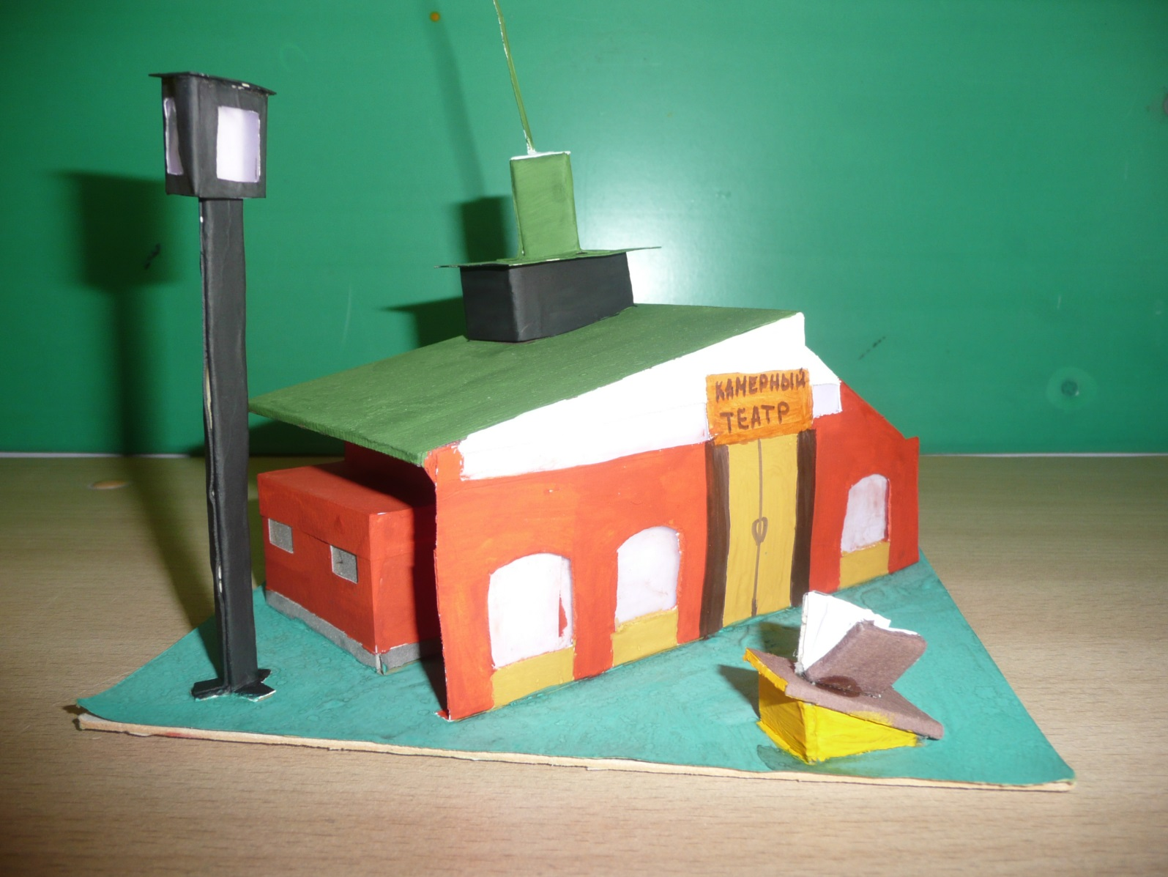
Макет Камерного театра

Slide 22
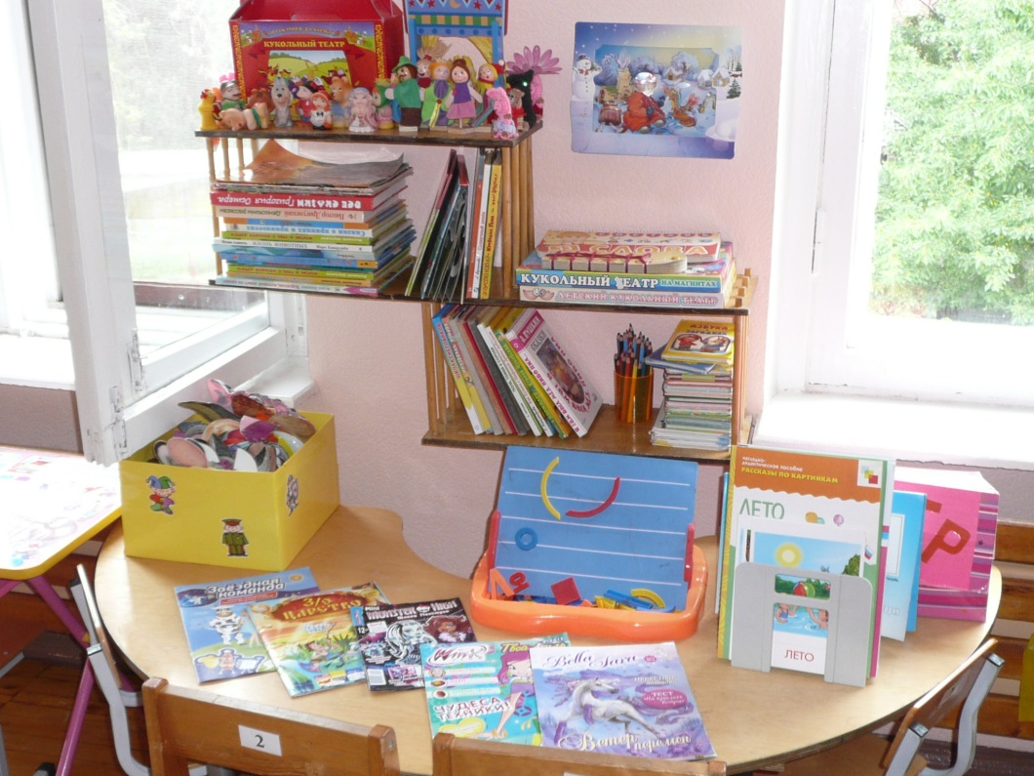
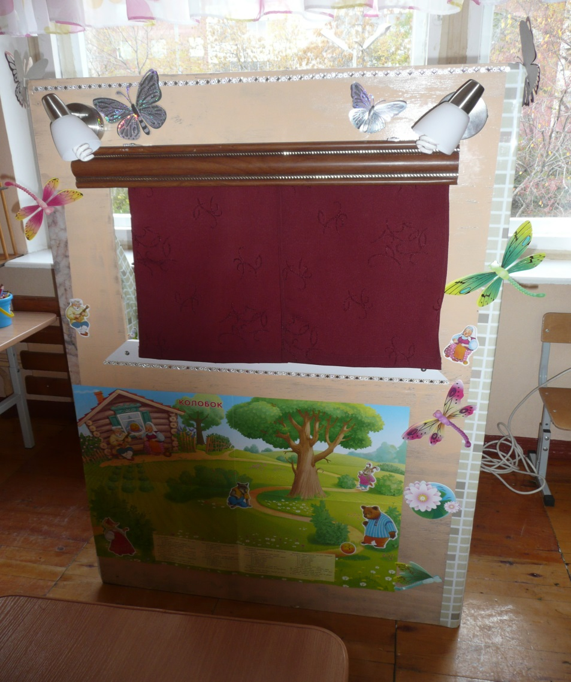
Предметно-пространственная среда

Slide 23
Спасибо за внимание!

